Slide 1
Диктант
``Туберкулездің алдын алу``
СШ с.Баянбай Бурабайского района

Slide 2
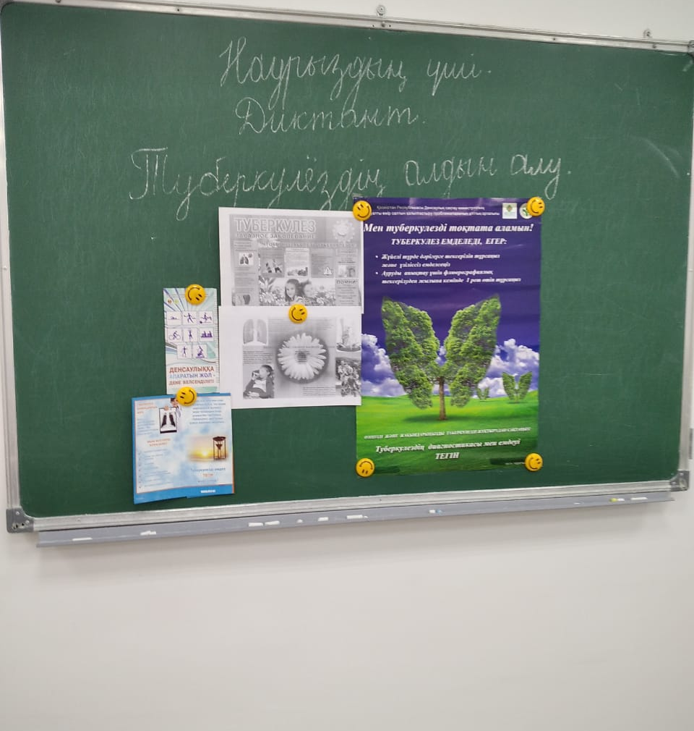
Четвертый класс
Учитель начальных классов
Алиспаева
Богдат
Сунгатовна

Slide 3
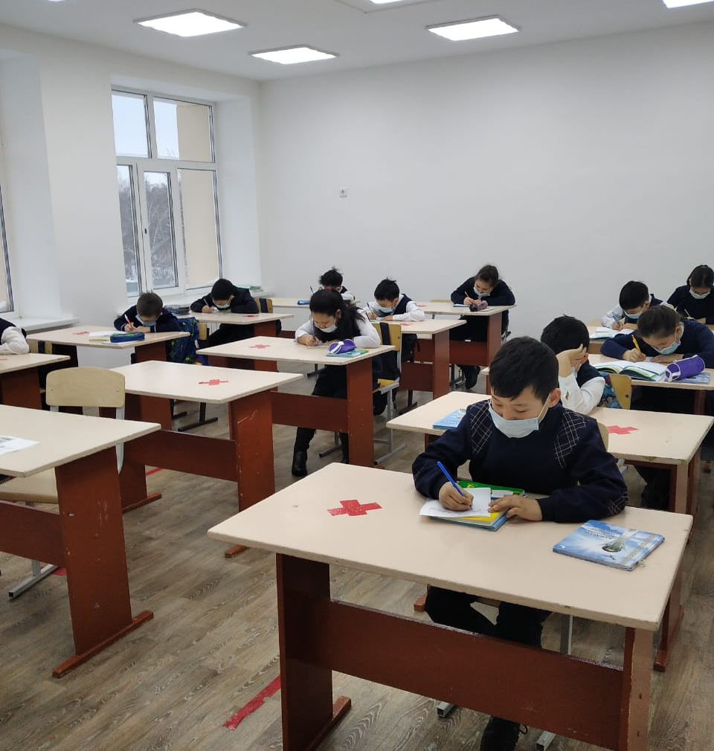
Четвертый класс
Учитель начальных классов
Алиспаева
Богдат
Сунгатовна

Slide 4
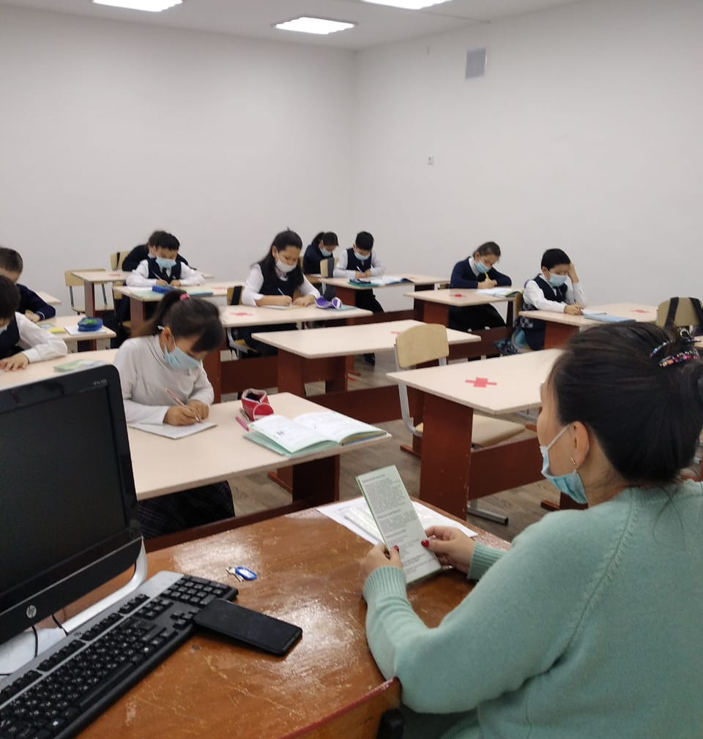
Четвертый класс
Учитиль начальных
классов
Алиспаева
Богдат
Сунгатовна

Slide 5
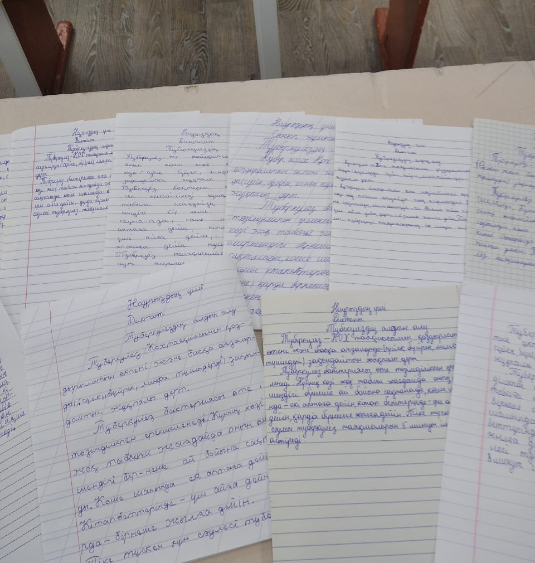
Четвертый класс
Учитиль начальных классов
Алиспаева Б.С.

Slide 6
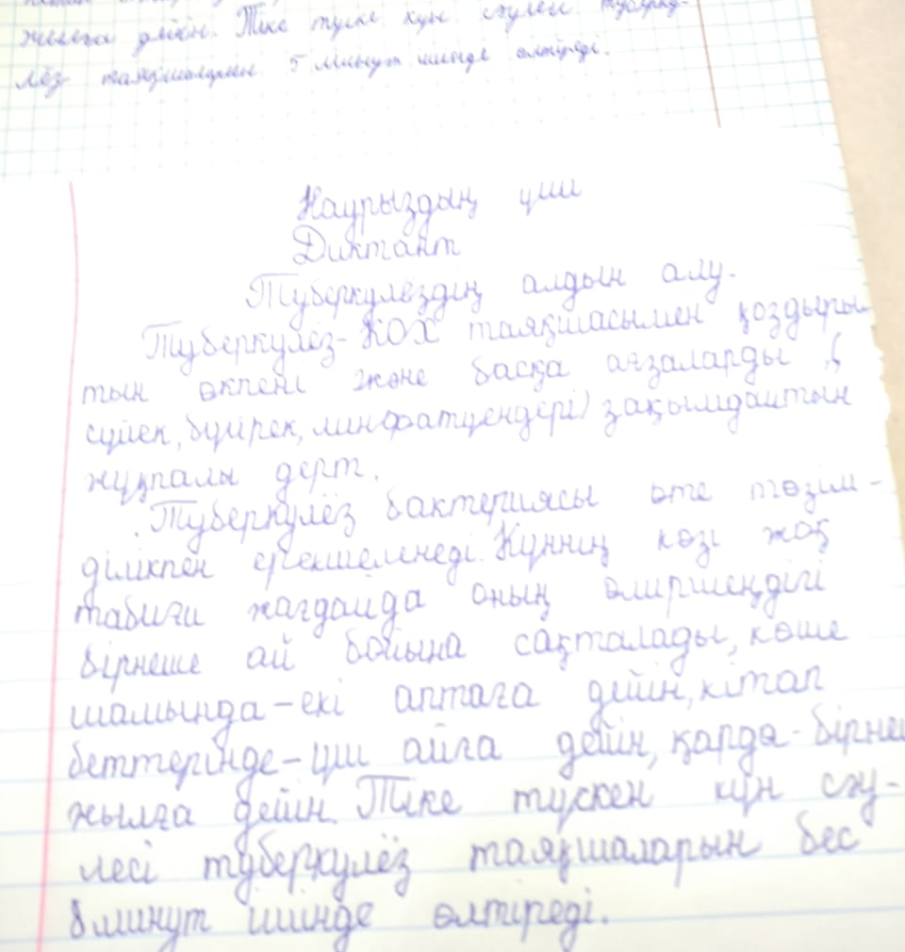
Диктант
Четвертый класс
СШ с.Баянбай

